Slide 1
Online-Unterricht
26.01.21

Slide 2

Reaktion von Eisen und Schwefel auf der Stoffebene
Beobachtung:
Eisenpulver
grau, fest, feinkörnig, magnetisch, höhere Dichte als Wasser
Eisen-Schwefel-Gemisch
gelb-grau, körnig-mehlig, lässt sich durch geeignetes Trennverfahren in die Bestandteile zerlegen
Aktivierungs-energie
Eisensulfid
Dunkelgrau-schwarz, fest, spröde, nicht mehr magnetisch, höhere Dichte als Wasser
+
Gemisch glüht nach der Zündung gelb-orange auf, eine kleine Flamme entsteht. Es wird Energie in Form von Licht und Wärme frei
Schwefel
gelb, fest, pulvrig, geringere Dichte als Wasser
Edukte
Produkt
Ergebnis:
Die Reinstoffe Eisen und Schwefel reagieren nach Zufuhr von Aktivierungsenergie zu Eisensulfid, einem neuen Stoff mit neuen Stoffeigenschaften. Es hat eine Synthese stattgefunden. Die Reaktion ist exotherm.

Slide 3
Reaktion von Eisen und Schwefel auf der Teilchenebene
Reaktionsschema:
Eisen
+
Schwefel
Eisensulfid
exotherme Reaktion
Element
Element
Verbindung
Teilchenebene:
Aktivierungs-energie
Im Eisenmetall sind die Eisenatome regelmäßig angeordnet. Eisen ist ein Element, da es aus gleichen Atomen besteht.
Im Schwefel sind die Schwefelmoleküle regelmäßig angeordnet. Schwefel ist ein Element, da es aus gleichen Atomen besteht.
Bei der Reaktion entstehen Schwefel-Ionen und Eisen-Ionen, die ein Ionengitter bilden. Es ist das Salz Eisensulfid entstanden, eine Verbindung, da es aus zwei Atomsorten besteht.

Slide 4
Merke:
Verbindungen aus Metallen und Schwefel nennt man Metallsulfide
Zink + Schwefel → Zinksulfid
Eisen + Schwefel → Eisensulfid
Kupfer + Schwefel →
Silber + Schwefel →

Slide 5


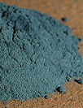
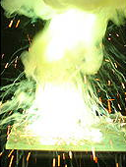
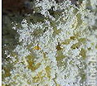
Die Energieänderung bei chemischen Reaktionen
Energiediagramm:
Die exotherme Reaktion von Zink und Schwefel:
Energie
Energie
Energieaufwand
Aktivierungsenergie
Zink-Schwefel-Gemisch
Energiefreisetzung
Reaktionsenergie
Zinksulfid
Reaktionsverlauf
Ein Energiediagramm zeigt die Änderung der Energie bei einer chemischen Reaktion an. Auf der x-Achse wird der Energieinhalt der Stoffe (chemische Energie) abgetragen. Ein nach oben gerichteter Pfeil zeigt an, dass Energie zugeführt wird. Ist er nach unten gerichtet, so wird Energie abgegeben. Die Länge der Pfeile gibt die Menge der Energie an.

Slide 6
Die exotherme Reaktion von Zink und Schwefel:
Die exotherme Reaktion von Eisen und Schwefel:
Energie
Energie
Zink-Schwefel-Gemisch
Aktivierungsenergie
Eisen-Schwefel-Gemisch
Aktivierungsenergie
Reaktionsenergie
Reaktionsenergie
Eisensulfid
Zinksulfid
Reaktionsverlauf
Reaktionsverlauf
Reaktionsenergie (Zinksulfid) > Reaktionsenergie (Eisensulfid)
Bei einer chemischen Reaktion ändert sich der Energieinhalt der Stoffe. Ist der Energieinhalt der Produkte niedriger als der Edukte vor der Reaktion, so wird Reaktionsenergie in Form von Licht, Wärme, Bewegung, elektr. Energie oder Schall freigesetzt. Die Reaktion ist dann exotherm. Je mehr Energie freigesetzt wird, desto stärker exotherm ist die Reaktion.
Bevor eine chemische Reaktion abläuft, muss oft Aktivierungsenergie zugeführt werden. Sie sorgt dafür, dass die Stoffteilchen genügend Energie zum Reagieren haben.

Slide 7
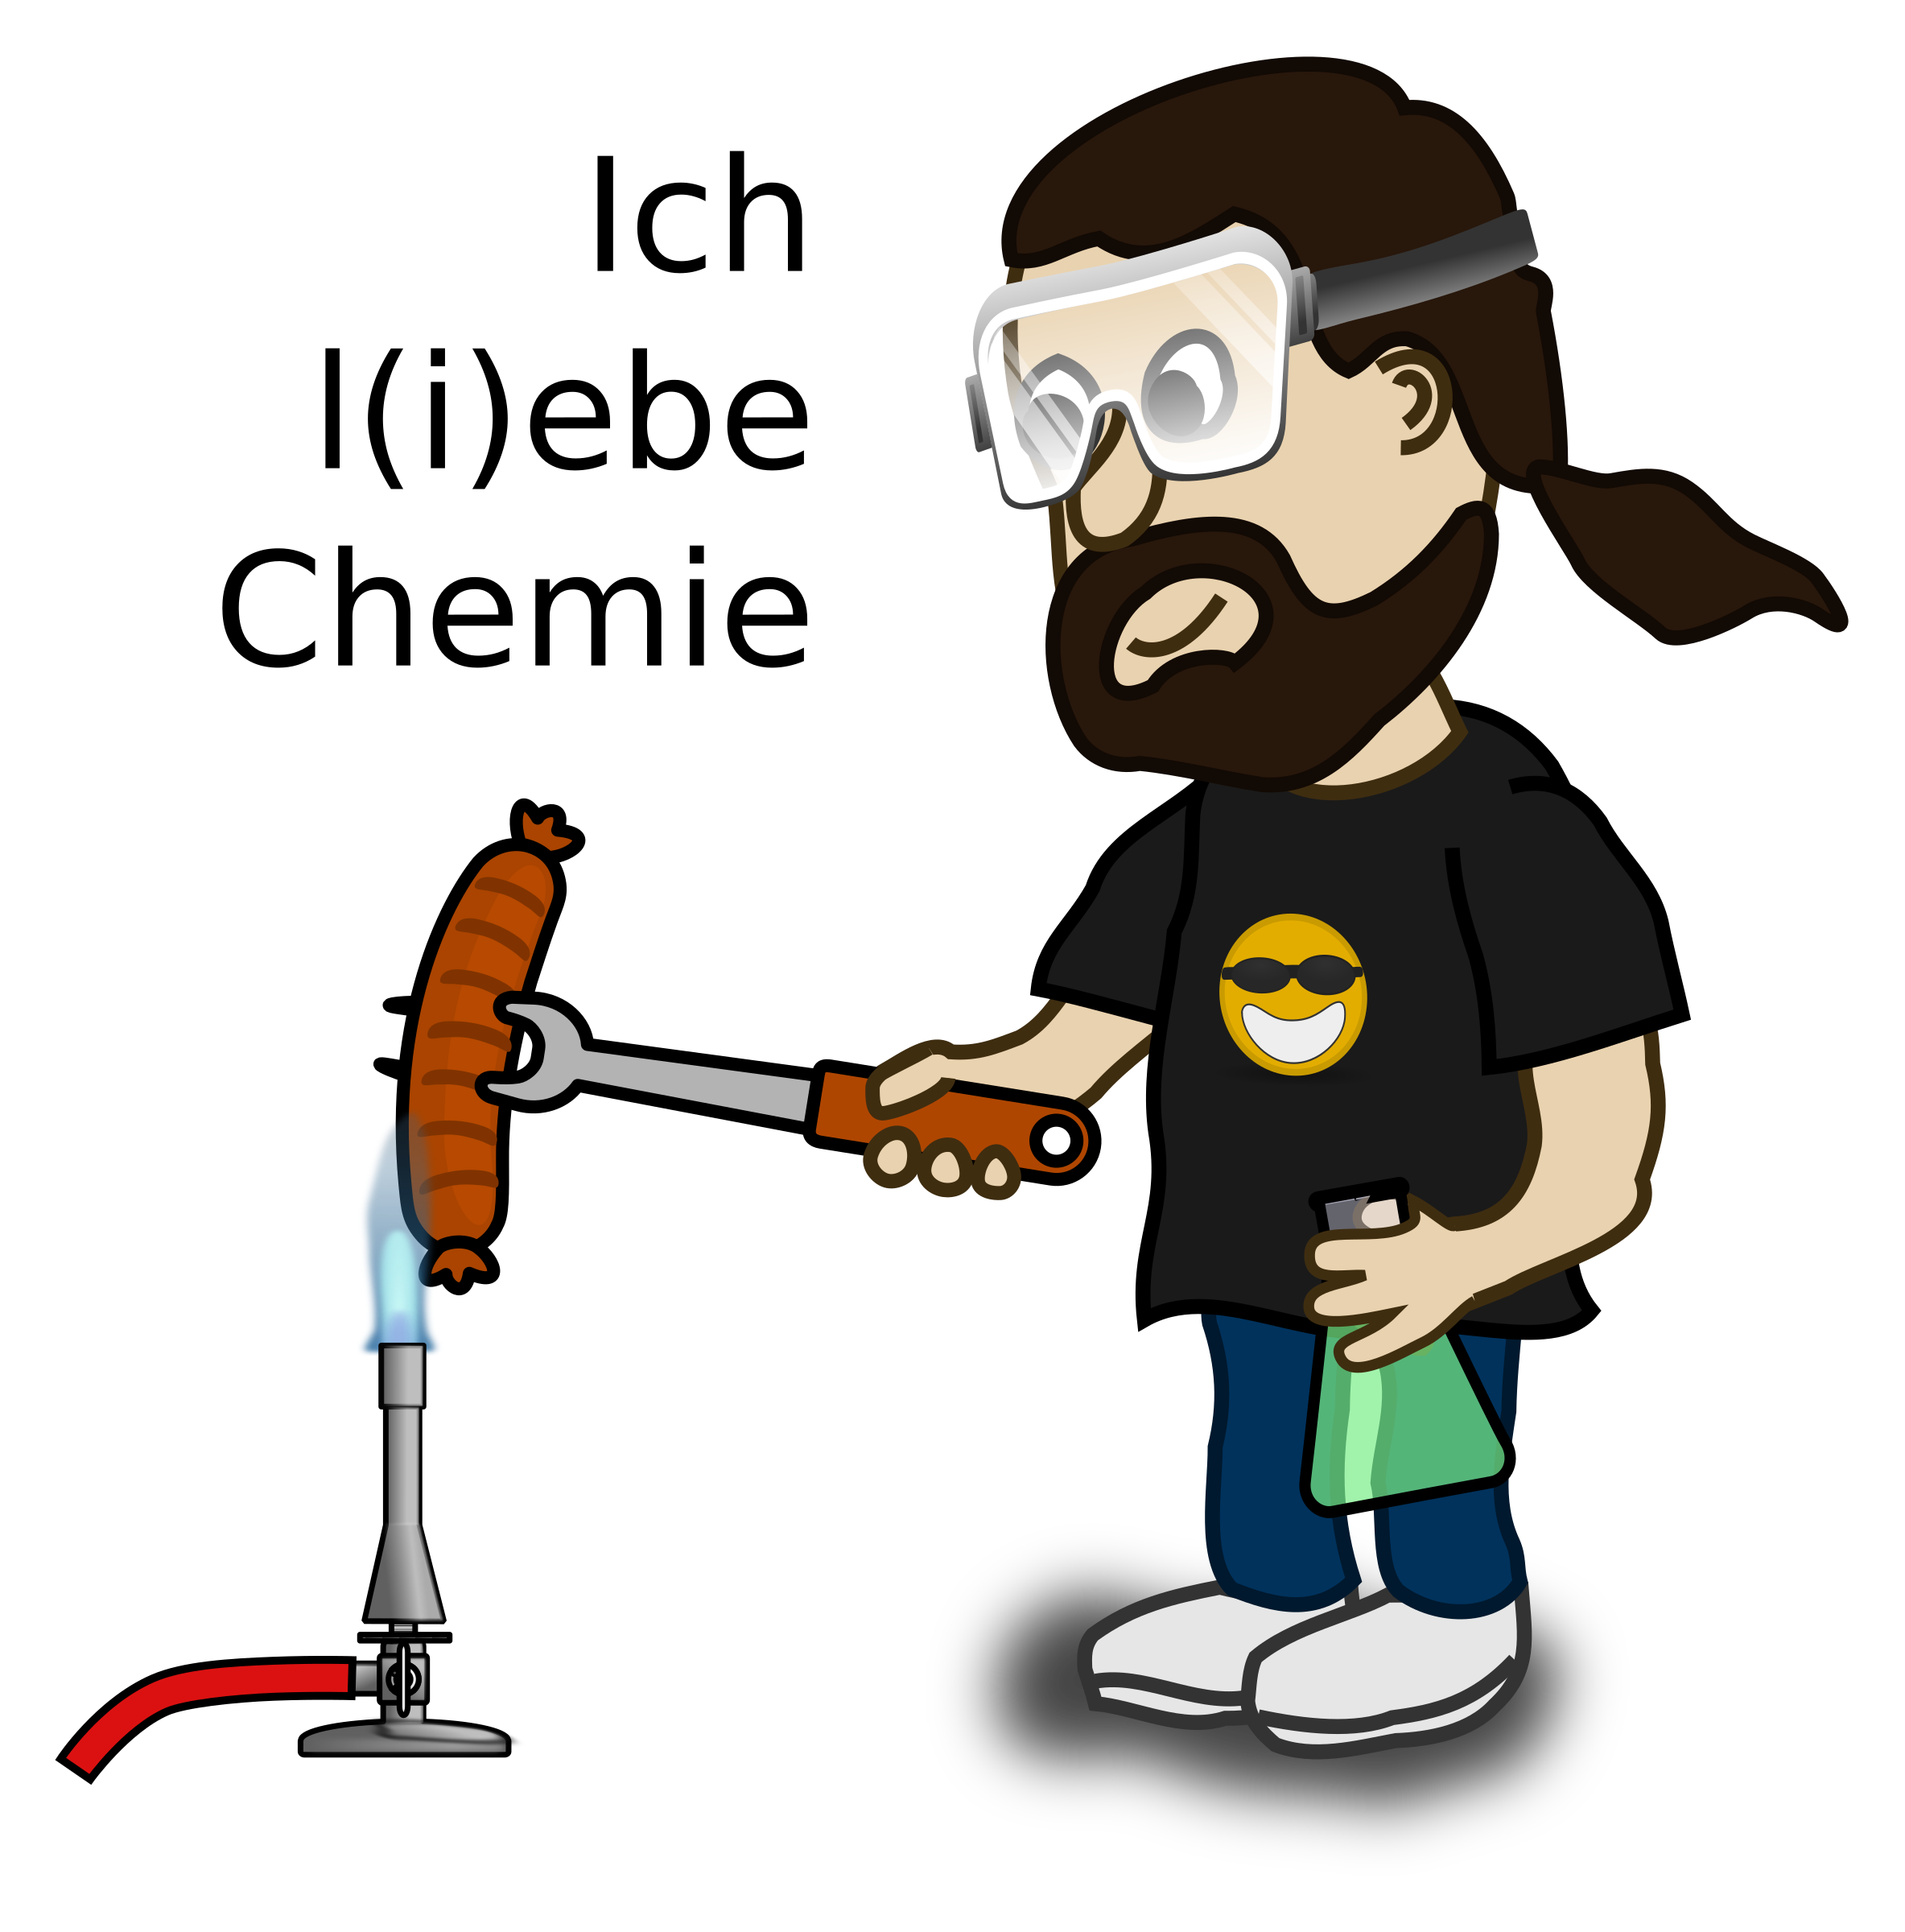
Wichtige neue Begriffe und Inhalte zum Thema „Chemische Reaktionen“:
Merkmale von chemischen Reaktionen
Edukte
Produkte
Aktivierungsenergie
Reaktionsenergie
Exotherme Reaktion, endotherme Reaktion
Synthese
Metallsulfide
Atome nach dem Atommodell von Dalton
Moleküle
Ionengitter
Aufbau von Salzen auf der Teilchenebene
Aufbau von Metallen auf der Teilchenebene
Aufbau von flüchtigen Stoffen/Nichtmetallen auf der Teilchenebene
Lies nach im Heft und im Buch
S. 64/65
S. 88/89
S. 68/69

